Slide 1

سفر الأمثال سفر الحكمة ومخافة الرب

Slide 2
سفر الأمثال
الكاتب : سليمان وآخرون
تاريخ : القرن العاشر ق . م حوالي 950-700 ق.م
موضوع : الحكمة
معنى سليمان: رجل سلام , لكنَّ اللهَ أعطاه اسم يديديا ومعناه محبوب يهوه

Slide 3
كتابات سليمان
الأمثال
للسلوك الصحيح.
الجامعة
نشيد الأنشاد
للشركة مع الحبيب.
لمعنى الحياة.
(القدس)
(الدار الخارجية)
(قدس الأقداس)

Slide 4
أسفار الحكمة أيوب – الأمثال – الجامعة.
كتب سليمان
الأمثال لصاحب الإرادة المطيعة اللي عاوز يتعلم السلوك الصحيح.
سفر الجامعة لصاحب الذهن الباحث اللي بيدور على معنى الحياة.
نشيد الأنشاد لصاحب القلب المحب اللي عاوز يستمتع بالشركة مع الحبيب.

Slide 5
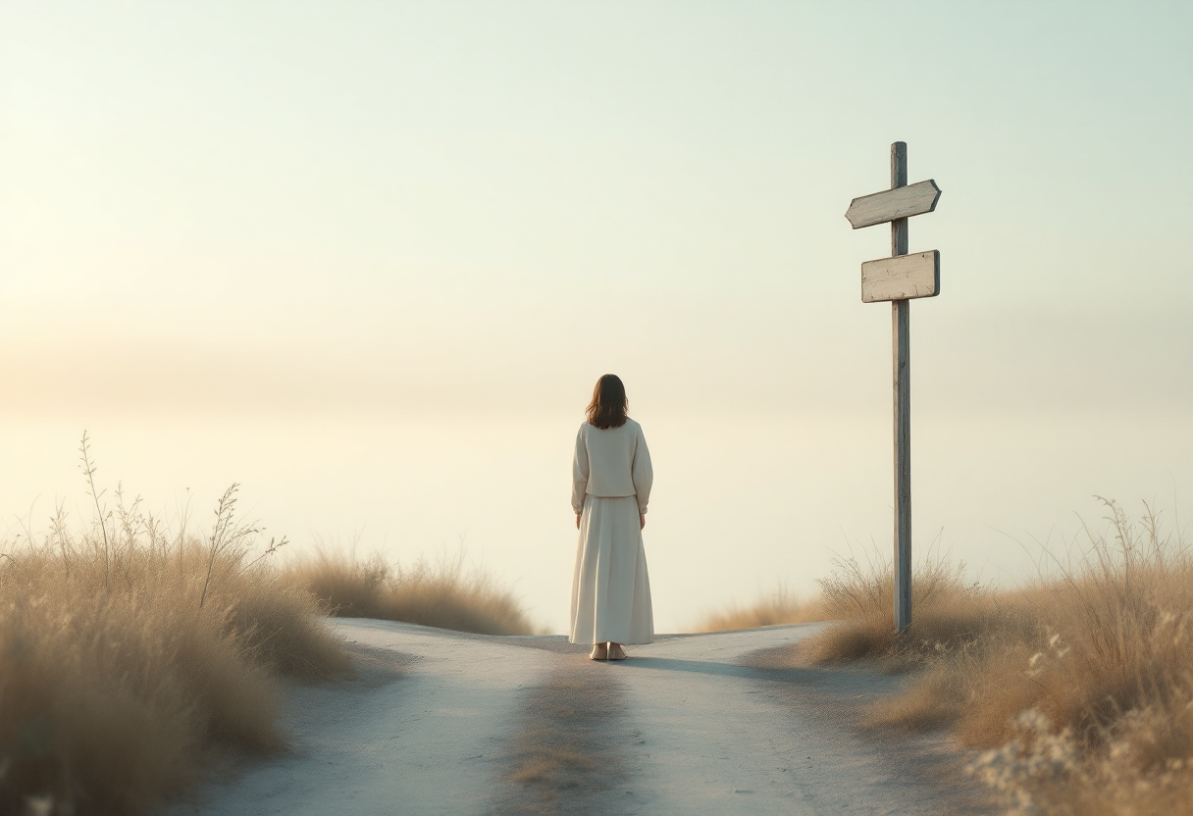
مقدمة
كثيرون بحثوا عن الحكمة وكيف يعيش الإنسان بطريقة صحيحة.
ما هو المقياس للصح والغلط؟
من أين تأتي الحكمة الحقيقية؟

Slide 6
الأمثال مقابل الجامعة
الجامعة
الأمثال
معنى الحياة
تأملات فلسفية
لماذا تعيش لله
الواقع
الحكمة الإلهية والعالمية
سلبي
مناطق رمادية
الشك في الحكمة
تحديات الحياة
نصيحة عملية
كيف تعيش لله
مثاليات
الحكمة الإلهية فقط
إيجابي
توجه أبيض وأسود
مدح الحكمة

Slide 7
الجامعة: خبرة شخصية في البحث عن السعادة «تحت الشمس» → النتيجة: باطل الأباطيل، الكل باطل.
في الختام (جا 12: 8–14): الجامعة يوصي: اتقِ الله واحفظ وصاياه.
هذه الكلمات تمهد الطريق لسفر الأمثال: حيث نجد الوصايا والحكمة العملية لحياة المؤمن.

Slide 8
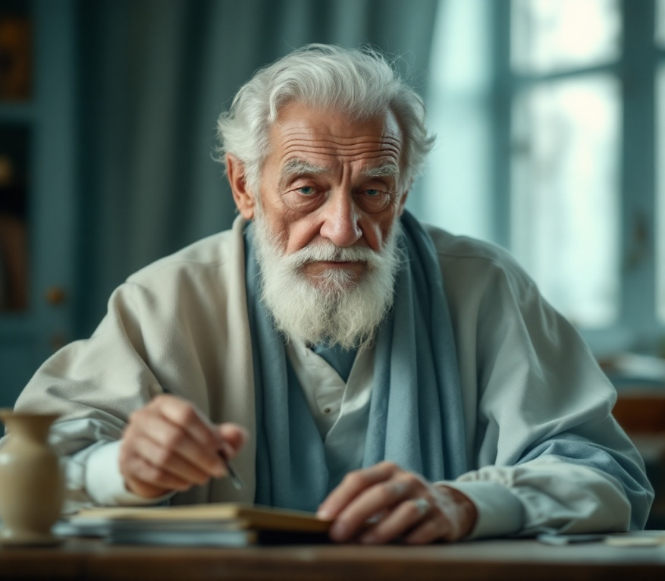

الفرق بين الحكمة والمعرفة
الحكمة
المعرفة
التطبيق الصحيح لهذه المعلومات
الحصول على معلومات

Slide 9
انواع الحكمة
الحكمة الأرضية
الحكمة الإلهية
نفسانية شيطانية يعقوب 3 : 13
مصدرها الله الإله الحكيم وحده
سفر الأمثال هيساعدنا كتير إننا نعرف إيه هي الحكمة الإلهية وازاي نعيش بيها ونميزها عن حكمة الناس أو الحكمة الشيطانية.

Slide 10
سفر الامثال
الكلمة الرئيسية: الحكمة
الآية الرئيسية: "بَدْءُ الْحِكْمَةِ مَخَافَةُ الرَّبِّ، وَمَعْرِفَةُ الْقُدُّوسِ فَهْمٌ." (أم 9: 10).
البيان الموجز: نتعلم أمثال سليمان والحكماء المختلفين، قيمة الحكمة مقابل الحماقة، حتى نطيع الله في كل مجالات الحياة.

Slide 11
ما هو المثل؟
قول مختصر يلخص حقائق عديدة.
أسلوب عملي في التعليم.
وسيلة لنقل الحكمة لشعب الله وحتى للغرباء.

Slide 12
موضوع السفر
تكرار الكلمات المفتاحية:
الحكمة : +100 مرة.
الحماقة: +100 مرة.
المعرفة / التعليم: 50 مرة.
الطريق / السبيل: 100 مرة.
القلب ومشتقاته : 90 مرة.

Slide 13

موضوع السفر
كلام موجه من أب لابنه "يا ابني": 23 مرة.
تمييز بين الأبرار والأشرار.
أكثر سفر يتحدث عن "مخافة الرب".
تعبير مخافة الرب بييجي فى الكتاب المقدس 21 مرة , منهم في سفر الامثال 14 مرة

Slide 14
تقسيم السفر لم يُجمع السفر في صورته النهائية إلا في أيام حزقيا (أم 25: 1).
يتكوّن من أقسام رئيسية:
أم 1–9: المقارنة بين الحكمة والجهالة.
أم 10–24: أمثال كتبها سليمان.
أم 25–29: أمثال سليمان التي نقلها رجال حزقيا ملك يهوذا.
أم 30: حكمة أجور بن متقية.
أم 31: نصائح لاموئيل + قصيدة المرأة الفاضلة.

Slide 15
تقسيم السفر
اصحاح 1 - 9
مقارنة الحكمة بالجهل
اصحاح 10 - 29
اصحاح 30 - 31
حكمة أجور + نصائح لاموئيل + المرأة الفاضلة
أمثال متنوعة (الأبرار، الأشرار، الفقر، الغنى ،الاجتهاد والكسل ،العدل الظلم،الصداقة وتأثير الأصدقاء. الكلام واللسان. الخصام والأمانة والعلاقات بين الأزواج أو بين الآباء والأبناء.

Slide 16
سفر الأمثال والرب يسوع
الرب يسوع = حكمة الله (١كو٢٤:١) صار لنا من الله حكمة (١كو ٣٠:١) فيه جميع كنوز الحكمة والمعرفة والعلم (كو ٣:٢)
الحكمة التي تنادي : تنادي الجهال والحمقى وحتى المستهزئين علشان يسمعوا لها ويجدوا الحياة.
أصحاح 8: يكلمنا عن الرب يسوع كلي القدرة وصاحب السلطان ووسيط البركة (ام ١٤:٨ - ٢٠) الأزلي (ام ٢٢:٨ -٢٩) والخالق (ام ٨: ٣١) ومعطي الحياة (ام ٣٥:٨، ٣٦).
افتقر وهو غني (أم٧:١٣) المحب، الأخ الألزق من الأخ (ام ٢٤:١٨) ابن الله الذي نزل من السماء ثم صعد إليها. (ام ٣:٣٠، يو ١٣:٣)

Slide 17
سفر الامثال
سفر الأمثال = سفر مخافة الرب.
يعلمنا الحكمة العملية لحياتنا اليومية.
يقودنا للمسيح، حكمة الله الحقيقية.

